Slide 1
Soubory v java
Martin kolouch

Slide 2
soubor
-základní jednotka pro ukládání dat -soubor je posloupnost znaků či bytů -může obsahovat text, obrázky, videa atd. -každý soubor má název a příponu -data – obsah samotného souboru -metadata – informace o souboru, např. datum vytvoření

Slide 3
Textové soubory
-obsahuje číselné textové znaky -lze snadno interpretovat jako text -ukládá pomocí kódován (ASCII, UTF-8) -textový výstup – PVA je super. - např. .txt, .html

Slide 4
Binární soubory
-ukládá jedničky a nuly -např. obrázky, videa, spustitelné soubory -textový výstup - �þÿ◊ƒ¬˚Ô∂´˝®∑Ω... -např. .exe, .jpg, .mp3

Slide 5
Class file
-pro manipulaci se soubory -v java.io -exists() – zjistí, jestli soubor nebo složka existuje -mkdir() – vytvoří složku -delete() – smaže složku -getName() – vrací název souboru nebo složky -getAbsolutePath() – vrací absolutní cestu -length() – vrací velikost souboru v bytech

Slide 6
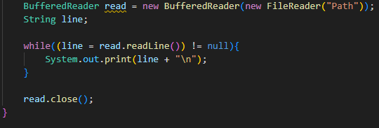
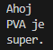
Čtení souboru
-používá se třída FileReader a BufferedReader -readLine() – čtení po řádcích -proces se uzavírá close()
Vstup:
Výstup:

Slide 7
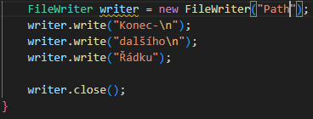
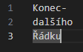
zápis souboru
-třída FileWriter -write() – metoda pro zápis -proces se uzavírá close() -BufferedWriter – newLine() – přidá nový řádek
Vstup:
Výstup:

Slide 8

Děkuji za pozornost

